Slide 1
 | QUELQUES CLIENTS CANADIENS
 |  | CHU Sainte-Justine Shriners Hopital pour enfant Hôpital Général de Montreal CUSM Institut de Cardiologie de Montréal McMaster University Medical Centre Kingston Health Science Centre Sunnybrook Health Sciences Centre Toronto General | Sick Kids Toronto Health Science Centre Winnipeg University of Ottawa Heart Centre Dartmouth General Hospital Children’s Hospital of Eastern Ontario Sunnybrook Health Science Centre Windsor Regional Hospital IWK Health Centre Mount Sinai Hospital -Toronto
 | …Plus de 80 au Canada et au Québec , et + 1 000 dans le monde
 | Nos marques
 | Pour plus d'informations, contactez-nous au 514-332-3287-2226 visitez-nous à l'adresse www.quadromed.com/ScrubEx QUADROMED - Tel. 514.332.3287 | Fax 514.332.4771 | www.quadromed.com | info@quadromed.com 3059 Premiere Parkway Suite 200 Duluth, GA. 30097 Les produits IPA®sont couverts par un ou plusieurs brevets, comme indiqué sur notre site Web à l'adresse www.thinkipa.com/patents
LIVREZ UN SERVICE 5 ÉTOILES AVEC scrubEx®
RÉSOUDRE VOS PROBLÈMES DE GESTION DE UNIFORMES CHIRURGICAUX

Slide 2
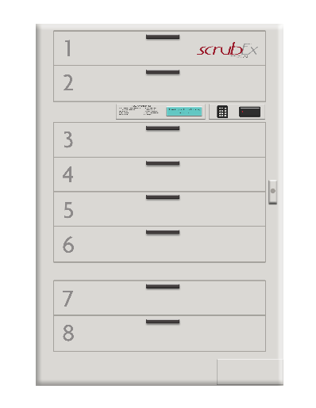
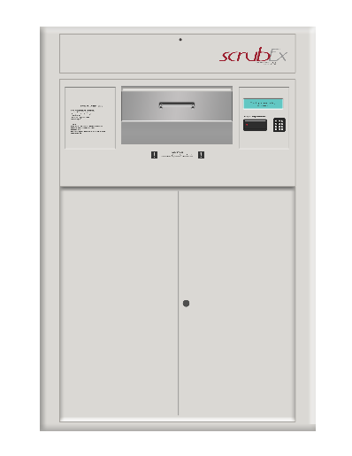
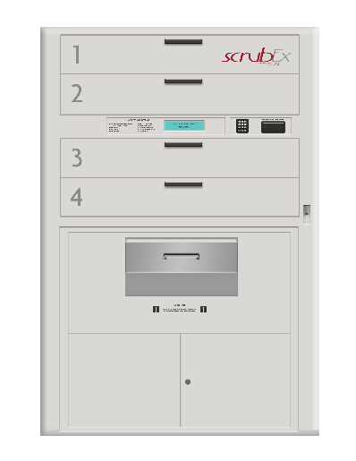
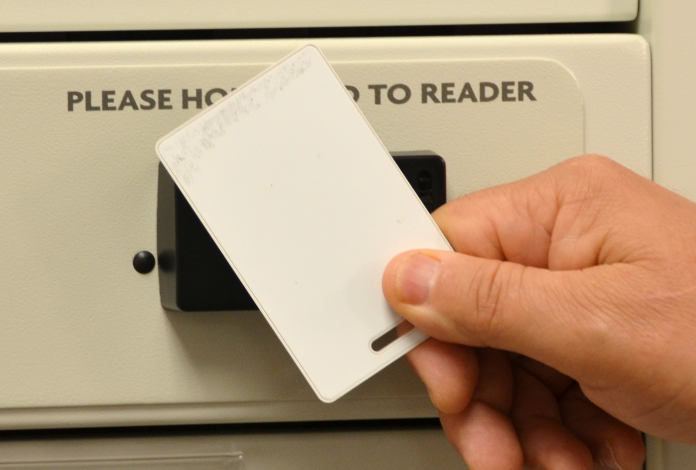
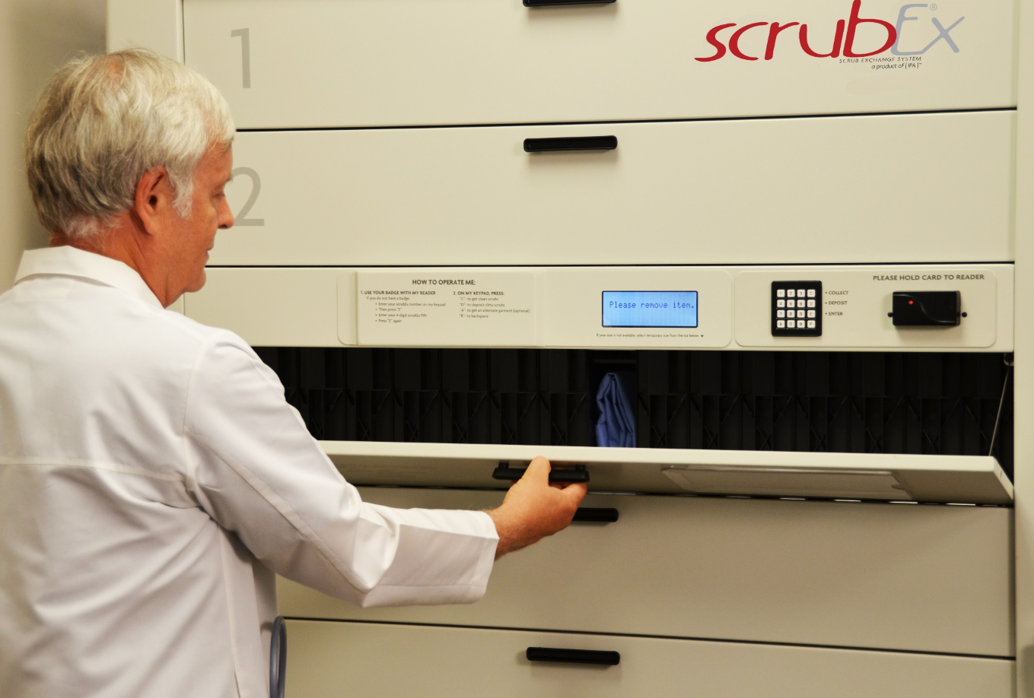
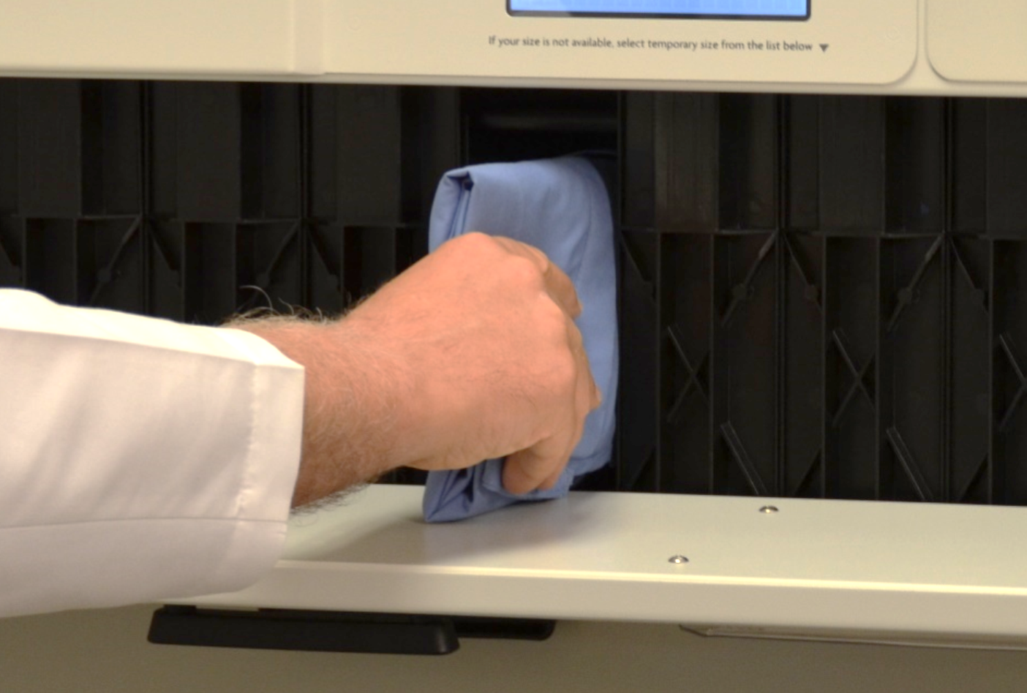
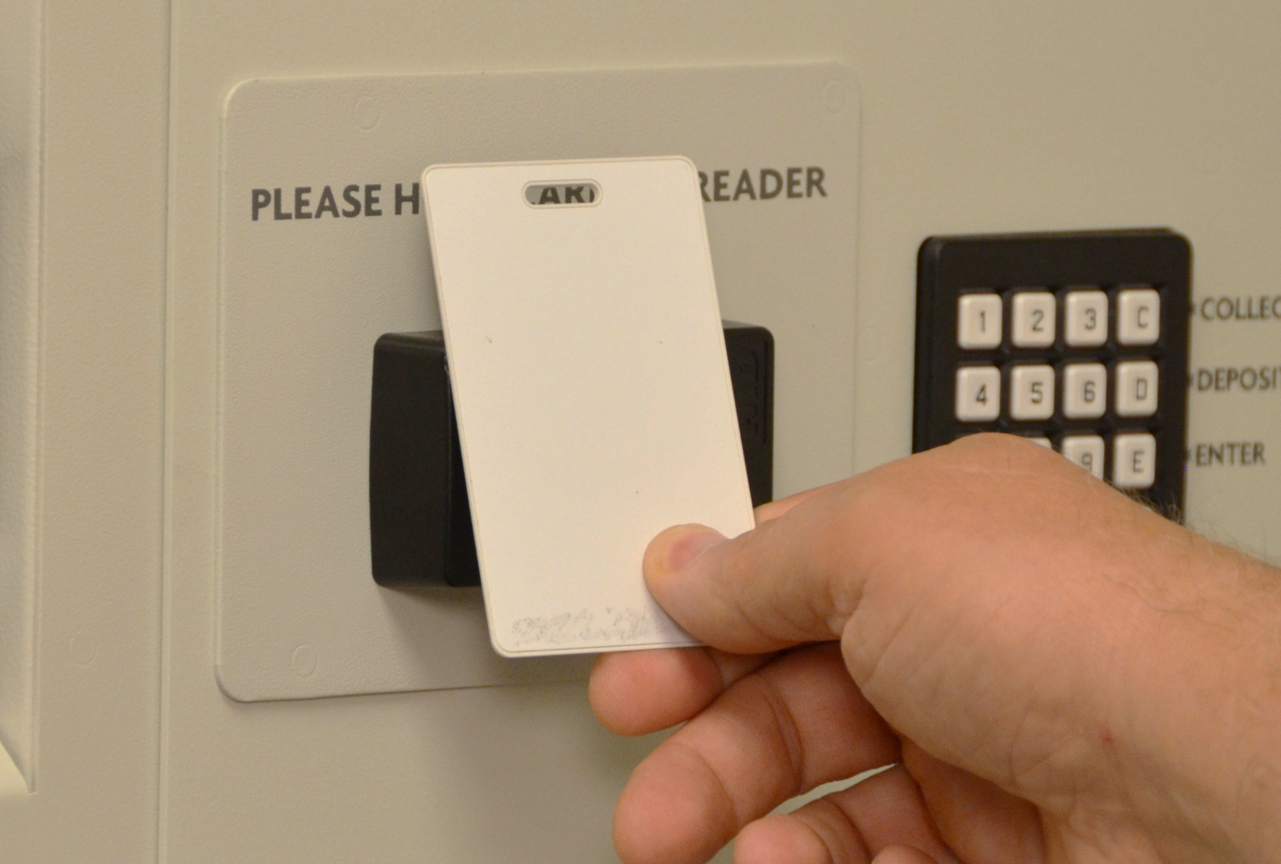
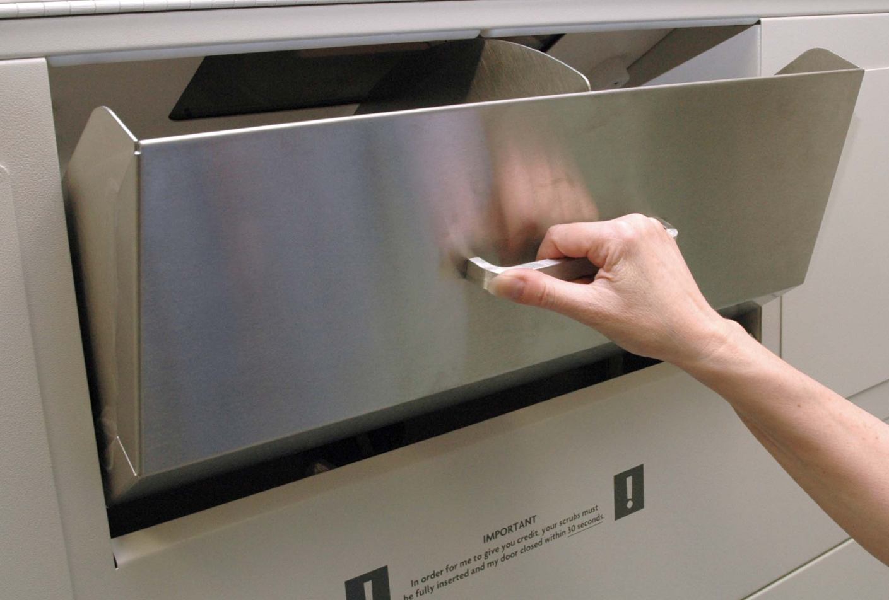
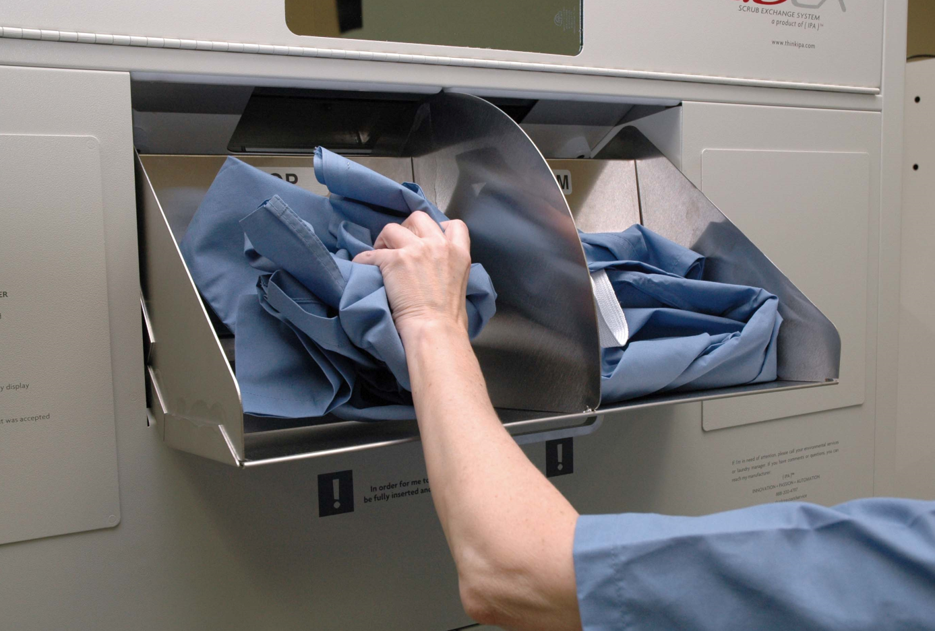
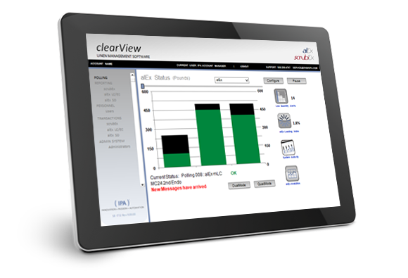
 |  |  | Le leader mondial de l'automatisation du linge médical et des uniformes chirurgicaux.
 | LE PROBLÈME |  |  | AMÉLIOREZ VOTRE GESTION DES UNIFORMES CHIRURGICAUX PERFORMANCE AVEC LA SOLUTION scrubEx
 |  | d’utilisation des uniformes chirurgicaux par des utilisateurs non autorisés est source de pénurie et de frustration pour les chirurgiens et le personnel. |  |  |  |  |  | LES ÉCONOMIES Meilleur service, coûts réduits Non seulement vos cliniciens seront plus satisfaits de leurs niveaux de service de nettoyage, mais en réduisant le vol et en mettant fin à la thésaurisation en moyenne, nos clients verront une réduction de 90% des achats de nettoyeurs et une réduction de 40% des coûts de traitement. Augmentation de l'efficacité du personnel de linge Aucune autre méthode de distribution ne permet de gagner du temps comme scrubEx. Le réapprovisionnement de chaque unité ne nécessite que 5 à 10 minutes et une visibilité des stocks en temps réel est fournie via le système de gestion du linge clearView. De plus, si l'inventaire d'un département utilise peu de notifications personnalisées, envoyez des alertes par e-mail / texte à la gestion du linge. Le système clearView Web permet une surveillance proactive à tout moment, n’importe où.
 | LA SOLUTION scrubEx réingénierie la distribution des tenues chirurgicales dans votre hôpital. Nos machines sécurisées fournissent au personnel autorisé des uniformes propres de la bonne taille au bon moment. L'élimination de l'accès non autorisé est réduite, réduisant ainsi les pertes et les coûts de lavage. Le programme favorise également le respect des directives de pratique péri-opératoire des AORN, améliorant ainsi la prévention des infections. scrubEx est offert comme un achat en capital ou, les fonds d'exploitation peuvent être utilisés avec notre programme d'abonnement - ce qui peut produire des économies dès le premier jour. Contactez-nous aujourd'hui pour planifier votre évaluation gratuite au 514.332.3287. |  | SOLUTIONS PERSONNALISABLES PAR HÔPITAL Faible encombrement pour une flexibilité maximale
 |  |  | DISTRIBUTEUR DE GRAND VOLUME Dispenses clean scrubs |  | RECEPTEUR GRAND VOLUME Receives soiled scrubs | UNITÉ COMBINÉE Dispenses and receives scrubs
 |  |  | Chaque unité scrubEx a un faible encombrement, seulement 16,5 pouces de profondeur, ce qui lui permet de s’intégrer dans ou à proximité de la plupart des vestiaires, offrant ainsi une approche décentralisée de la distribution du nettoyage.
 |  |  | www.thinkipa.com/scrubEx
40%
 | RAPIDE Avec un temps de 2,1 secondes, scrubEx distribue les uniformes plus rapidement que de regarder à travers un chariot saccagé. |  | FACILE Les médecins, infirmières et autres membres du personnel utilisent les cartes d'hôpital actuels pour avoir accès aux uniformes. |  | PROACTIVE Les rapports de données en temps réel et les alertes personnalisées fournissent des informations sur l'utilisation de la taille et l'inventaire de nettoyage, améliorant la satisfaction.
90%
40%
COMMENT UTILISER DISTRIBUTEUR LV | lD HÔPITAL Use your hospital ID | OUVRIR | RETOURNER
lD HÔPITAL | OUVRIR | RETOURNER | COMMENT UTILISER RECEVEUR LV

